Slide 1

Linjär Regression & Logistisk Regression
Antonio Prgomet
Delta AI & Negotiations
www.linkedin.com/in/antonioprgomet

Slide 2
Innehåll
Linjär Regression
Bias-Variance tradeoff
Regularisering
Logistisk Regression

Slide 3

Linjär Regression

Slide 4
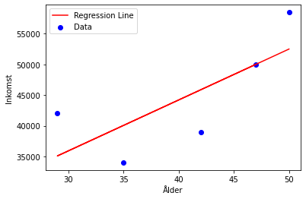

Regressionsproblem
Inkomst (y) | Ålder (x)
58500 | 58
42000 | 29
34000 | 35
39000 | 42
Den beroende variabeln (y = inkomst) har kontinuerliga värden.
En linjär regressions modell (med en variabel): $Y=β_{0}+β_{1}X+ε$
$$inkomst=β_{0}+β_{1}∗ålder+ε$$
Några modeller som kan användas för att hantera regressionsproblem: - Linjär Regression - Support Vector Machines (SVM) - Beslutsträd

Slide 5
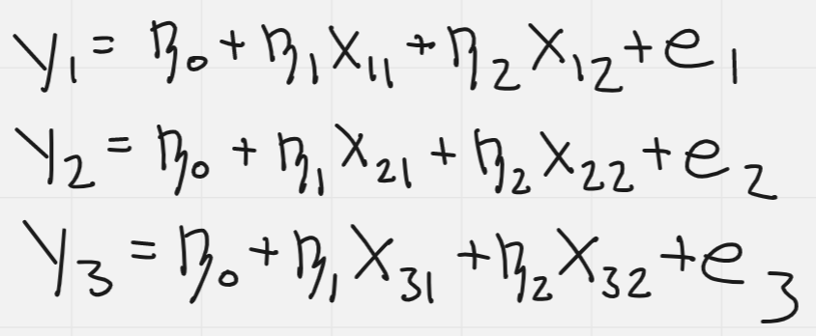

Multipel Linjär Regression
Modell: $Y=β_{0}+β_{1}X_{1}+β_{2}X_{2}+…+β_{p}X_{p}+ ε$
När vi har data så blir det (om vi antar att det finns två variabler, p = 2, samt 3 observationer) enligt ekvationerna nedan.
Notera, när vi har faktisk data så blir det små bokstäver: X → x
Y → y

Slide 6
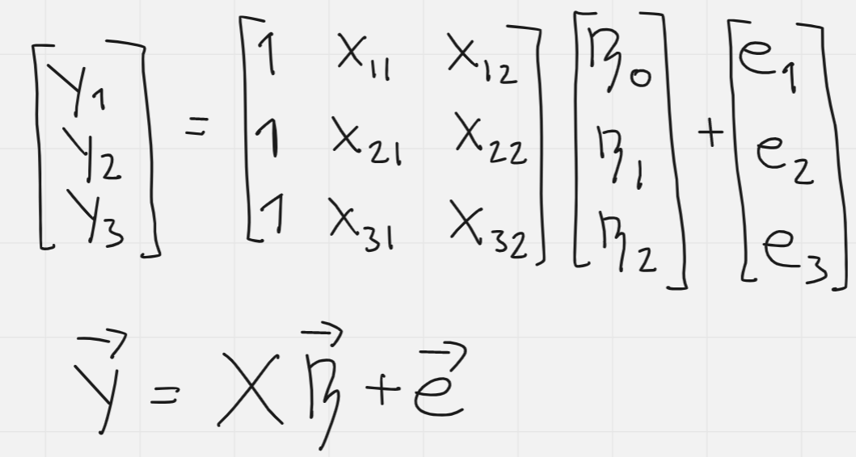
Ekvationssystem på Matrisform

Slide 7
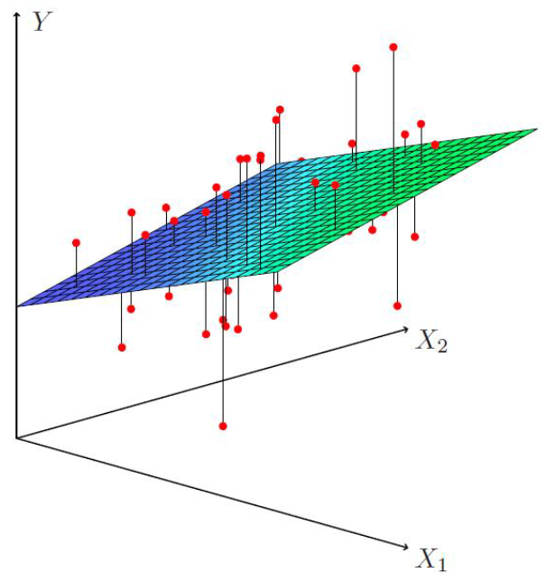
Med två variabler så har man ett plan istället för en linje.
Har man fler variabler så kan vi inte visualisera det.

Slide 8
Summor - Repetition

Slide 9
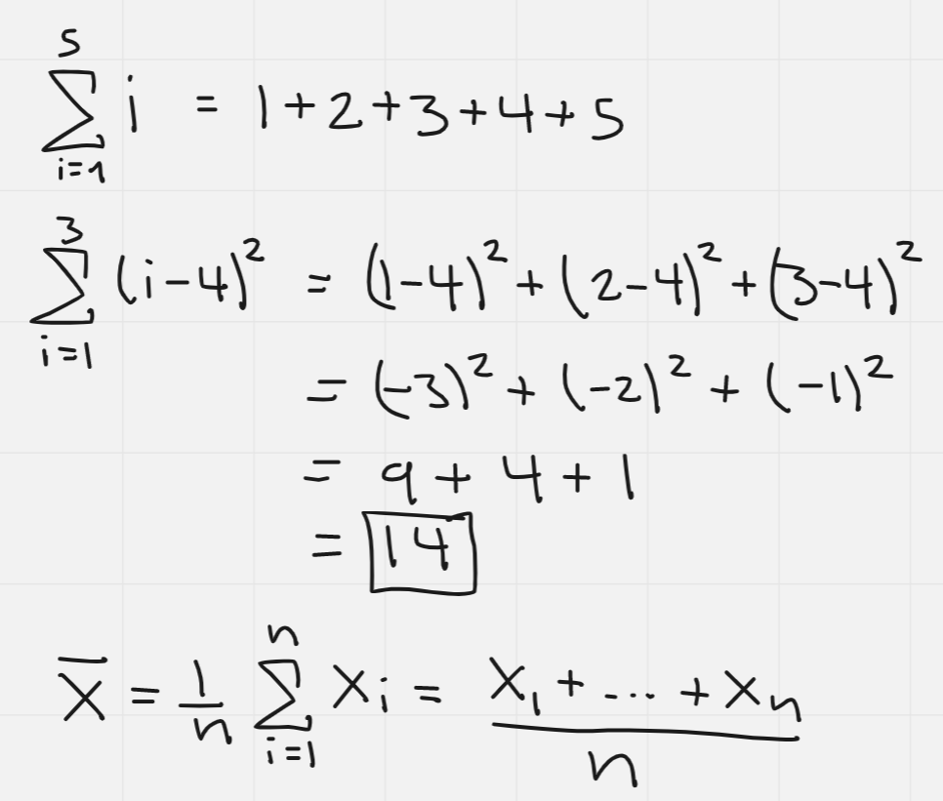
Summor

Slide 10
Parameter Skattning - Linjär Regression

Slide 11
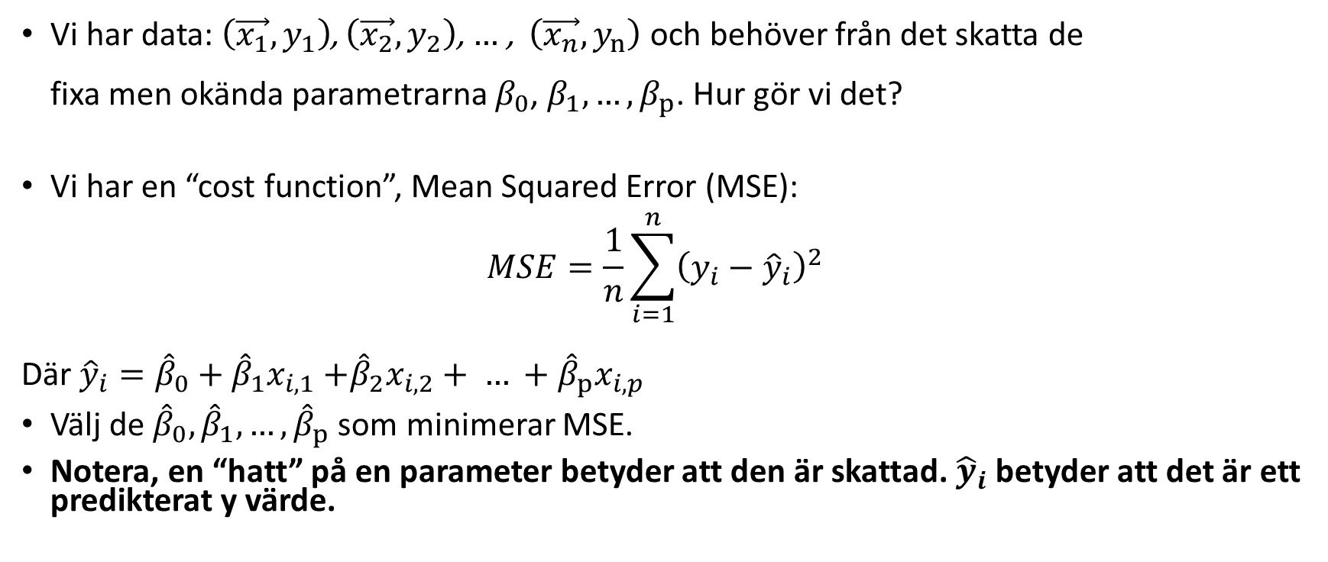
Parameterskattning (1/2)
Vi har data: $\left(\vec{x_{1}},y_{1}\right)$, $\left(\vec{x_{2}},y_{2}\right)$, $…$, $\left(\vec{x_{n}},y_{n}\right)$ och behöver från det skatta de fixa men okända parametrarna $β_{0}$, $β_{1}, …,β_{p}$. Hur gör vi det?
Vi har en “cost function”, Mean Squared Error (MSE): $MSE=\frac{1}{n}\sum_{i=1}^{n}{{\left(y_{i}−{\hat{y}}_{i}\right)}^{2}}$
Där ${\hat{y}}_{i}={\hat{β}}_{0}+{\hat{β}}_{1}x_{i,1}$ $+{\hat{β}}_{2}x_{i,2}+ … +{\hat{β}}_{p}x_{i,p}$
Välj de ${\hat{β}}_{0}, {\hat{β}}_{1}, …, {\hat{β}}_{p}$som minimerar MSE.
Notera, en “hatt” på en parameter betyder att den är skattad. ${\hat{y}}_{i}$ betyder att det är ett predikterat y värde.

Slide 12
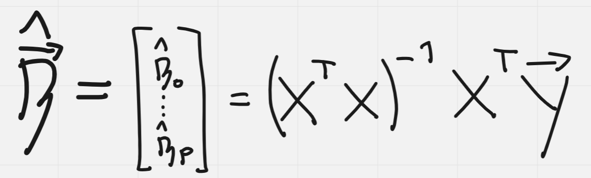
Parameterskattning (2/2)
Det går att bevisa matematiskt (överkurs) att det finns en sluten formel för att hitta de optimala beta koefficienterna. Det görs med hjälp av normalekvationerna (matrisform):
I allmänhet har vi inte slutna formler och då får man använda numeriska metoder för att optimera ”cost functions”. Gradient Descent (och varianter därav) är vad som används.

Slide 13
Gradient Descent

Slide 14
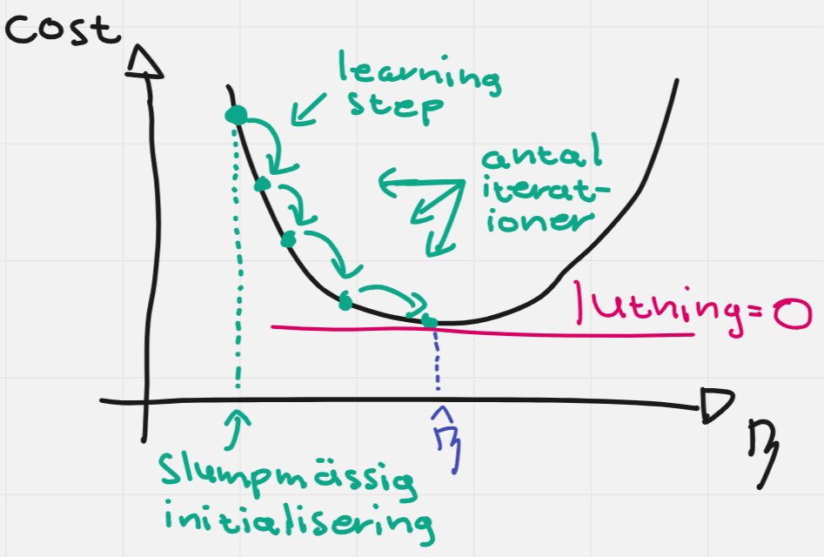
Gradient Descent (1/4)
Gradient Descent är en optimeringsalgoritm som används för att hitta en funktions minimum eller maximum.
Intuition: För att hitta en funktions minimum → Gå i den riktning som har en lutning nedåt, fortsätt gå fram tills lutningen är 0.

Slide 15
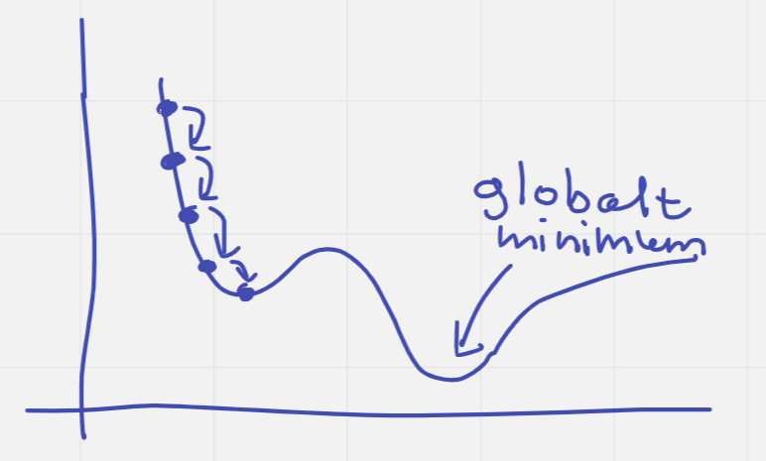
Gradient Descent (2/4)
Potentiellt problem: Vissa funktioner har ett lokalt minimum, och algoritmen kanske fastnar där och hittar därför inte det globala minimumet som är det vi är ute efter.

Slide 16
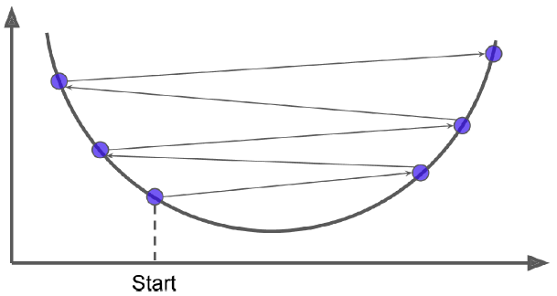
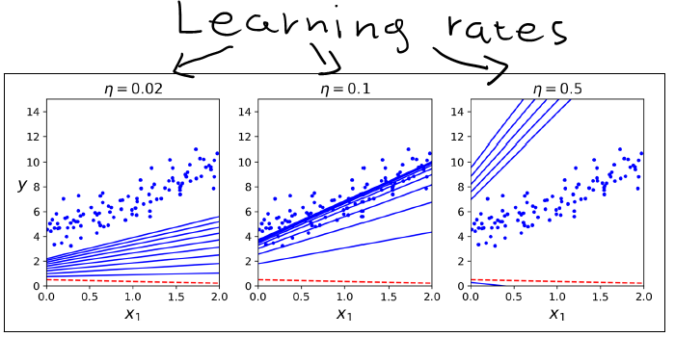
Gradient Descent (3/4)
Potentiellt problem: Tar vi för stora steg kanske vi missar minimum. För små steg → Kan bli väldigt långsamt.

Slide 17
Gradient Descent (4/4)
Algoritmen heter Gradient Descent eftersom vi försöker komma till en punkt där lutningen/derivatan = 0.
Generalisering av derivatan för funktioner av flera variabler kallas gradient.
Bra att ha en intuition, men datorn gör jobbet åt oss ☺

Slide 18
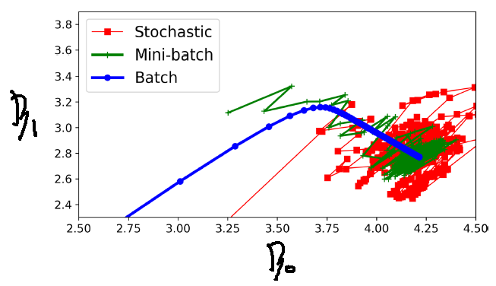
3 varianter av Gradient Descent
Batch Gradient Descent: Använder hela tränings datan för varje iteration → Kan vara långsam.
Stochastic Gradient Descent (SGD) : Väljer slumpmässigt en observation i taget → Snabbare. Kan även vara mer irreguljär vilket kan vara en fördel för att man tar sig ur lokalt minimum.
Mini Batch Gradient Descent: Väljer slumpmässigt en mindre ”batch” av data för varje iteration. En blandning av (1) och (2).

Slide 19
Utvärdering: Root Mean Squared Error (RMSE)

Slide 20
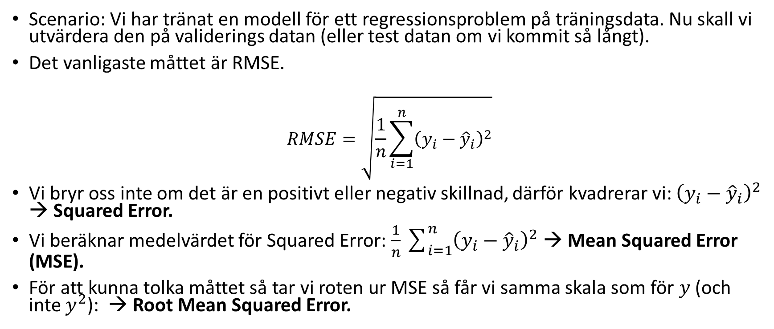
Root Mean Squared Error (RMSE)
Scenario: Vi har tränat en modell för ett regressionsproblem på träningsdata. Nu skall vi utvärdera den på validerings datan (eller test datan om vi kommit så långt).
Det vanligaste måttet är RMSE.
$$RMSE=\sqrt{\frac{1}{n}\sum_{i=1}^{n}{{\left(y_{i}−{\hat{y}}_{i}\right)}^{2}}}$$
Vi bryr oss inte om det är en positivt eller negativ skillnad, därför kvadrerar vi: ${\left(y_{i}−{\hat{y}}_{i}\right)}^{2}$ → Squared Error.
Vi beräknar medelvärdet för Squared Error: $\frac{1}{n}\sum_{i=1}^{n}{{\left(y_{i}−{\hat{y}}_{i}\right)}^{2}}$ → Mean Squared Error (MSE).
För att kunna tolka måttet så tar vi roten ur MSE så får vi samma skala som för $y$ (och inte $y^{2}$): → Root Mean Squared Error.

Slide 21
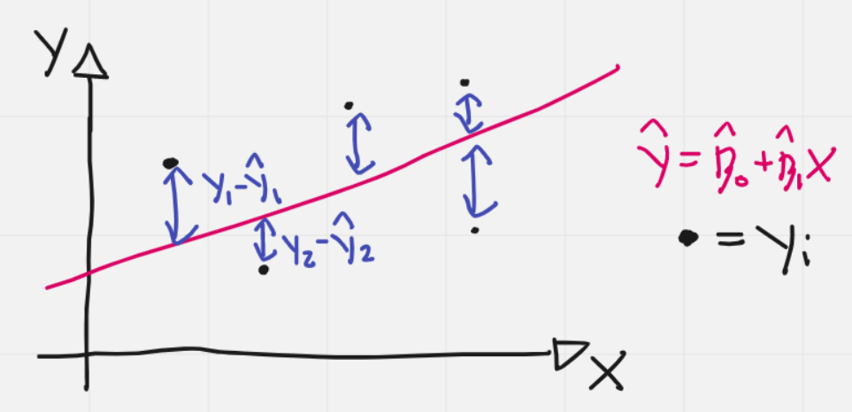
RMSE - Tolkning
RMSE kan vi tolka som våra prediktioners medelavstånd till de sanna värdena.

Slide 22
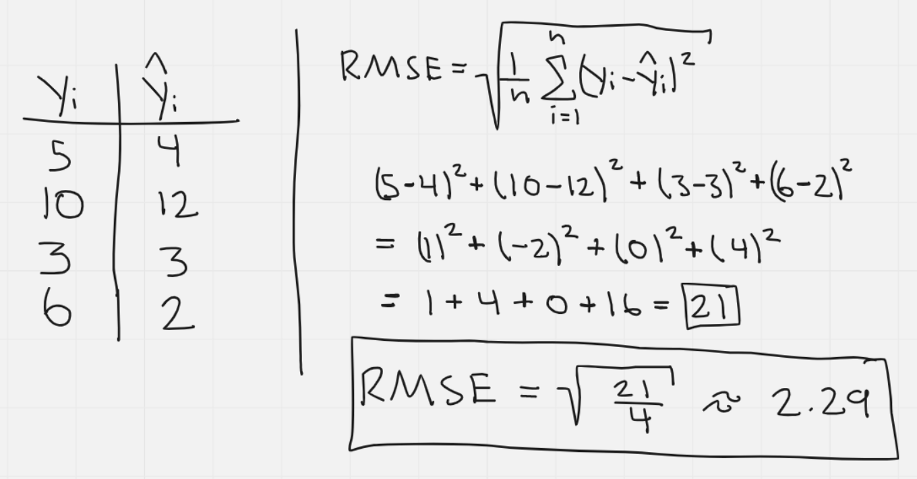
RMSE - Exempel

Slide 23
RMSE – Kod Exempel
from sklearn.metrics import mean_squared_error
y_true = [5, 10, 3, 6]
y_pred = [4, 12, 3, 2]
# From documentation: If Squared = True returns MSE value, if False returns RMSE value. Default value is True.
mean_squared_error(y_true, y_pred, squared = False)
Documentation: https://scikit-learn.org/stable/modules/generated/sklearn.metrics.mean_squared_error.html

Slide 24
Polynomregression

Slide 25
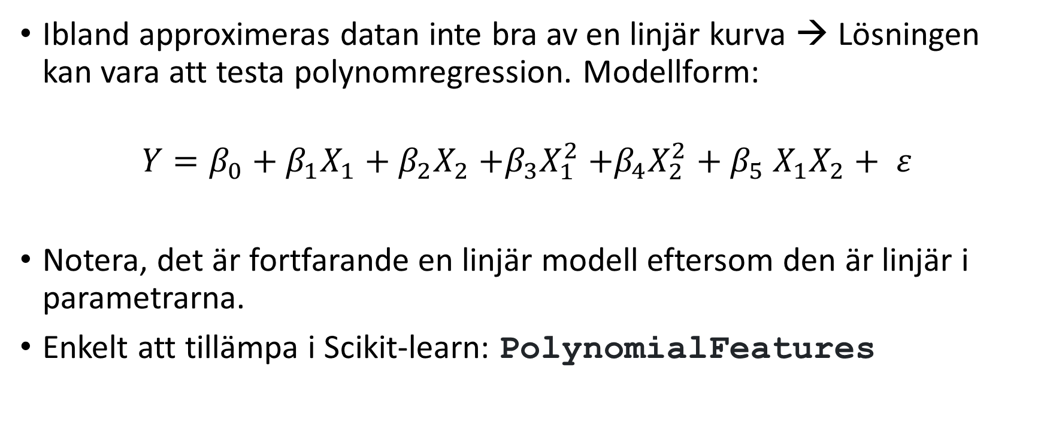
Polynomregression
Ibland approximeras datan inte bra av en linjär kurva → Lösningen kan vara att testa polynomregression. Modellform:
$$Y=β_{0}+β_{1}X_{1}+β_{2}X_{2}{+β_{3}X}_{1}^{2}{+β_{4}X}_{2}^{2}{+ β}_{5}X_{1}X_{2}+ ε$$
Notera, det är fortfarande en linjär modell eftersom den är linjär i parametrarna.
Enkelt att tillämpa i Scikit-learn: PolynomialFeatures

Slide 26
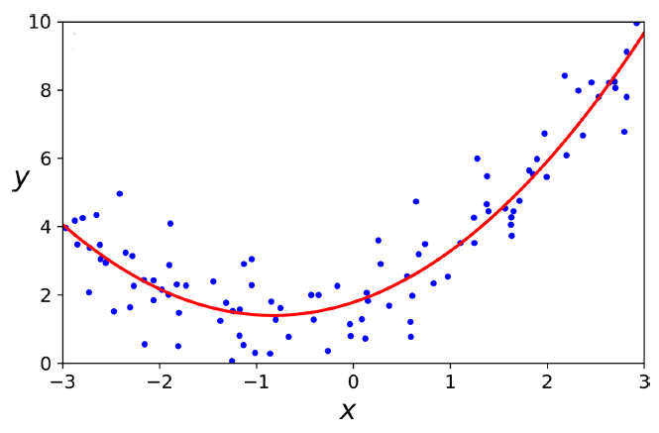

Slide 27
Bias-Variance Trade-off

Slide 28
Bias Variance Trade-off
En modells ”generalization error” kan delas in i tre delar:
Bias: Uppstår p.g.a. felaktigt specificerad modell, t.ex. vi använder vanlig linjär regression när datan är kvadratisk (t.ex. polynomregression kan vara lämpligt).
Varians: Uppstår till följd av modellens känslighet av träningsdatan. Mer komplexa / flexibla modeller har högre varians och det är förklaringen till att det inte alltid är bättre att öka komplexiteten.
Ej reducerbart fel: Datan har ”noise” / brus som helt enkelt är slumpmässigt.
Generellt sett, ökad modell-komplexitet ökar variansen men minskar bias och vice versa. Det är därför det inte alltid är bättre med en mer komplex modell (t.ex. polynom regression istället för enkel linjär regression). Ökningen i varians kostar mer än vad minskningen i bias smakar.

Slide 29
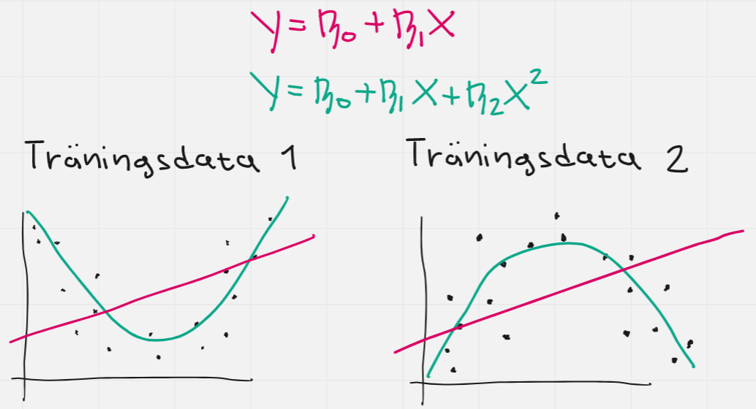
Den gröna modellen är mer flexibel och vi ser att den ändras mycket beroende på hur datan ser ut → Högre varians.
Generellt sett så passar den gröna modellen datan bättre → Lägre bias.
Men, modellens generaliseringsförmåga (att prediktera ny data som modellen inte har sett / tränats på) är inte nödvändigtvis bättre. Detta kan förklaras m.h.a. ”Bias-variance tradeoff”.

Slide 30
Regularisering

Slide 31
Regularisering av linjär regression
Att regularisera en modell innebär att man ”begränsar den”, d.v.s. flexibiliteten minskar. Detta leder till högre bias men lägre varians.
Kan vara användbart p.g.a. ”bias-variance tradeoff”.

Slide 32
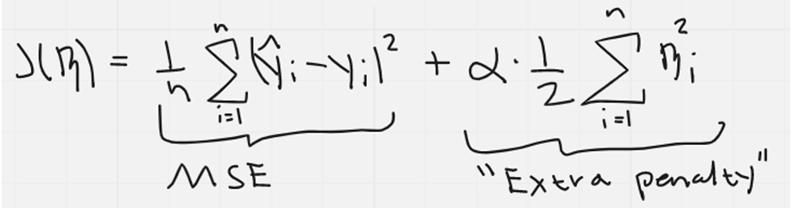

Ridge Regression
Ridge Regression lägger ett extra straff i kostnadsfunktionen som vi försöker minimera.
Våra beta kommer dras mot 0 såvida MSE inte minskar mer än vad extra straffet ökar.
$α$ är en hyperparameter och kan väljas med hjälp av GridSearchCV i Scikit-learn.

Slide 33
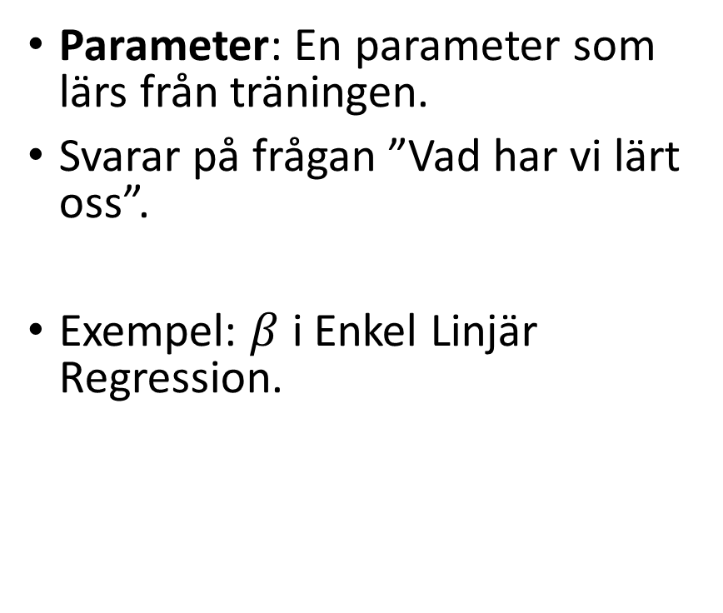
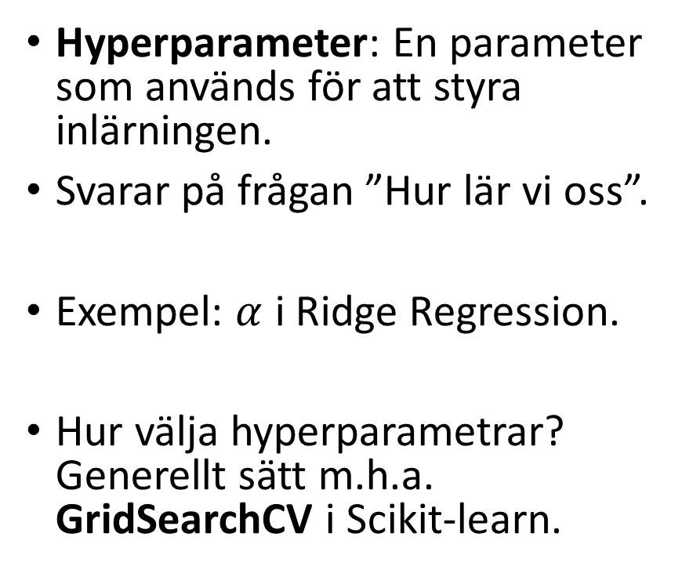
Hyperparameter & Parameter
Hyperparameter: En parameter som används för att styra inlärningen.
Svarar på frågan ”Hur lär vi oss”.
Exempel: $α$ i Ridge Regression.
Hur välja hyperparametrar? Generellt sätt m.h.a. GridSearchCV i Scikit-learn.
Parameter: En parameter som lärs från träningen.
Svarar på frågan ”Vad har vi lärt oss”.
Exempel: $β$ i Enkel Linjär Regression.

Slide 34
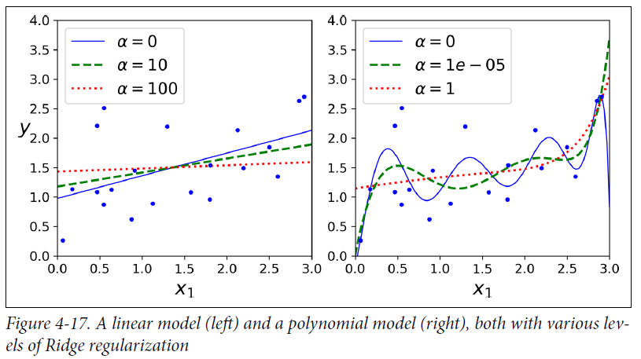
Bild tagen från (s.136) i andra upplagan av Hands on machine Learning with Scikit-Learn Keras & Tensorflow, Aurélien Géron.

Slide 35
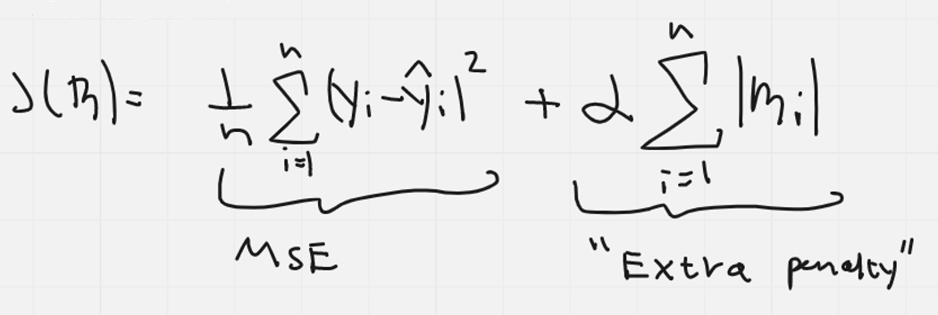

Lasso Regression
Man kan matematiskt visa att LASSO tenderar att sätta ”oviktiga” parametrar till 0 vilket gör den populär då man automatiskt får fram vilka variabler som skall användas i en regressions modell.
$α$ är en hyperparameter och kan väljas med hjälp av GridSearchCV i Scikit-learn.

Slide 36
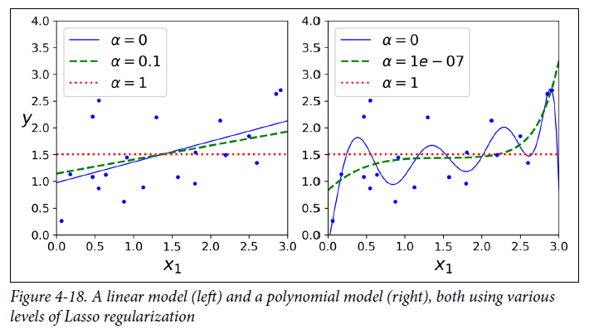
Bild tagen från (s.138) i andra upplagan av Hands on machine Learning with Scikit-Learn Keras & Tensorflow, Aurélien Géron.

Slide 37
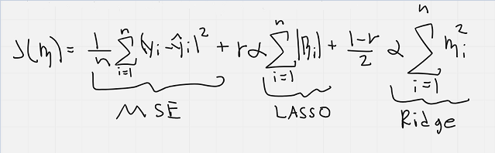
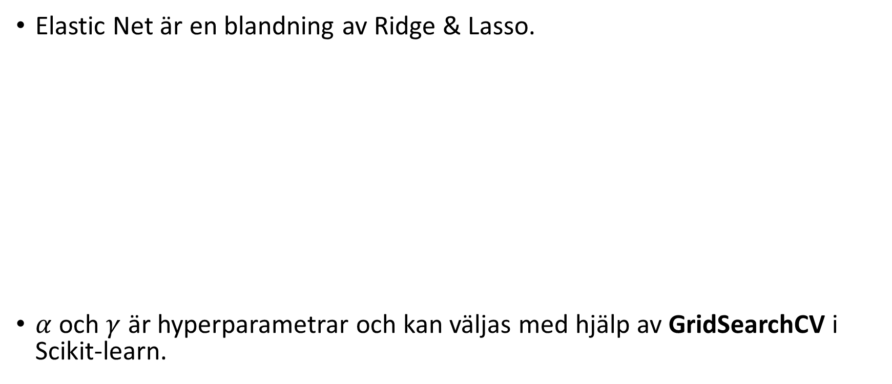
Elastic Net
Elastic Net är en blandning av Ridge & Lasso.
$α$ och $γ$ är hyperparametrar och kan väljas med hjälp av GridSearchCV i Scikit-learn.

Slide 38
Logistisk Regression

Slide 39
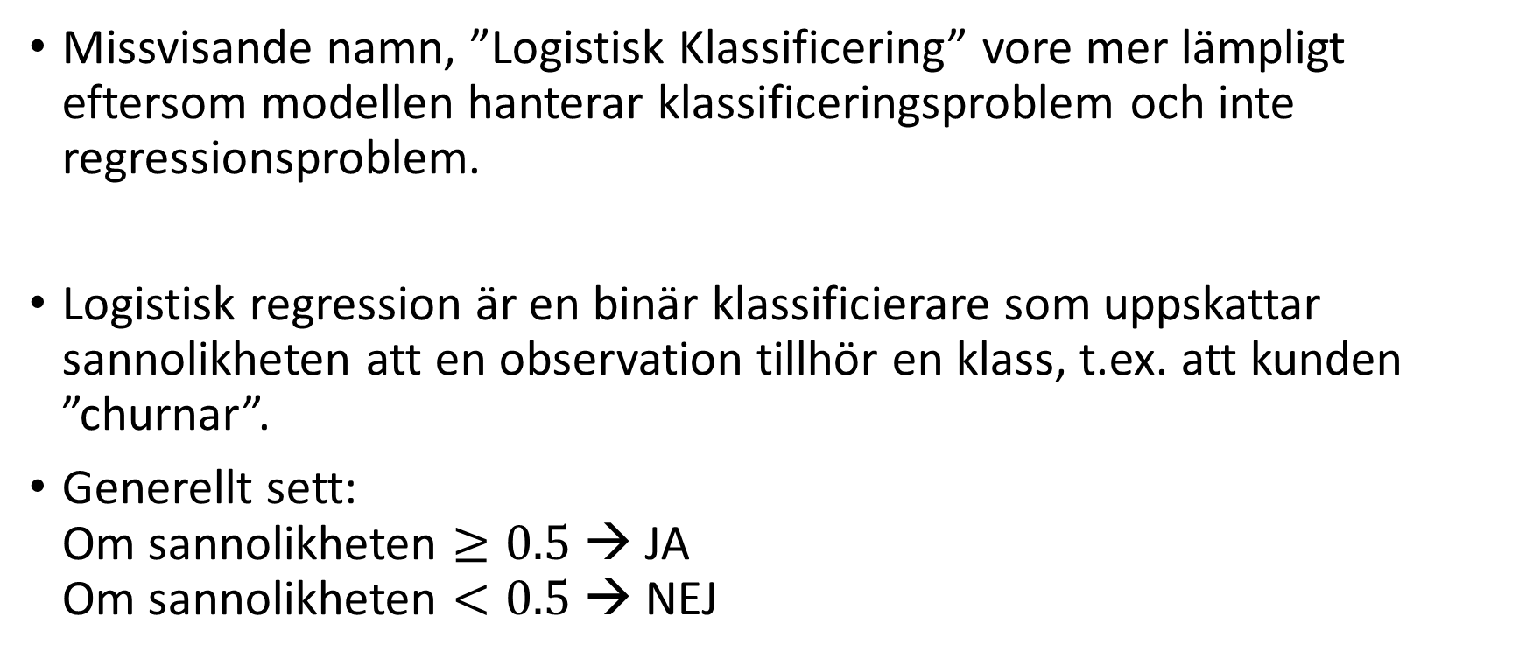
Logistisk Regression
Missvisande namn, ”Logistisk Klassificering” vore mer lämpligt eftersom modellen hanterar klassificeringsproblem och inte regressionsproblem.
Logistisk regression är en binär klassificierare som uppskattar sannolikheten att en observation tillhör en klass, t.ex. att kunden ”churnar”.
Generellt sett: Om sannolikheten $≥0.5$ → JA Om sannolikheten $<0.5$ → NEJ

Slide 40
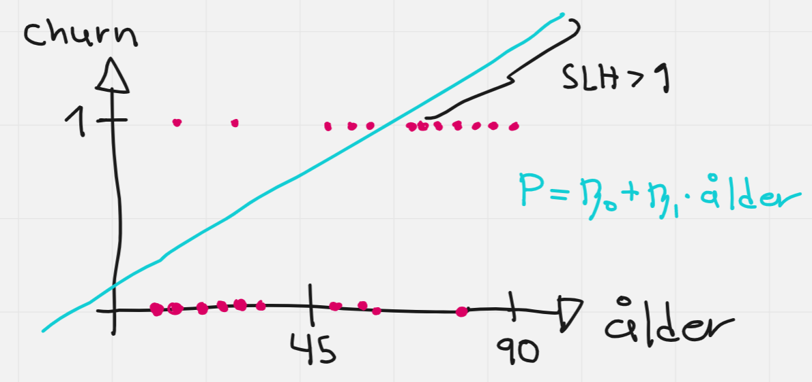
Logistisk Regression
Exempel: Vi vill modellera hur sannolikheten att ”churna” påverkas av ålder.

Slide 41
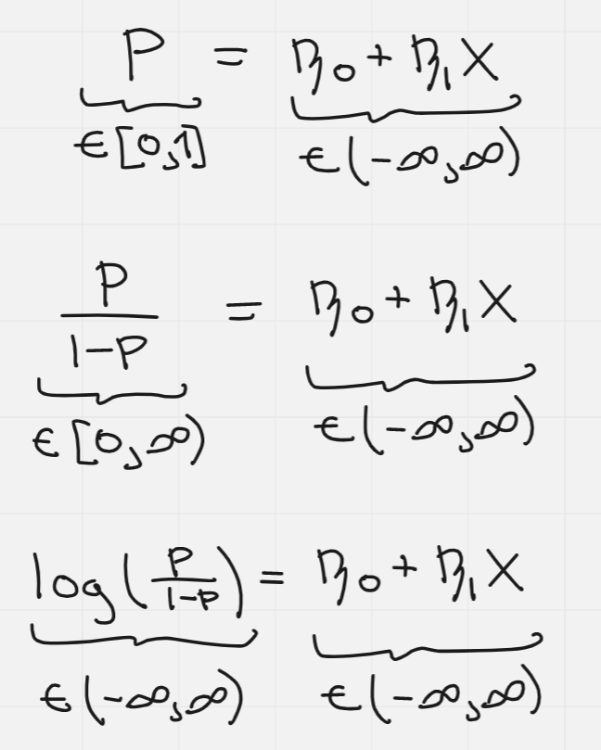

Slide 42
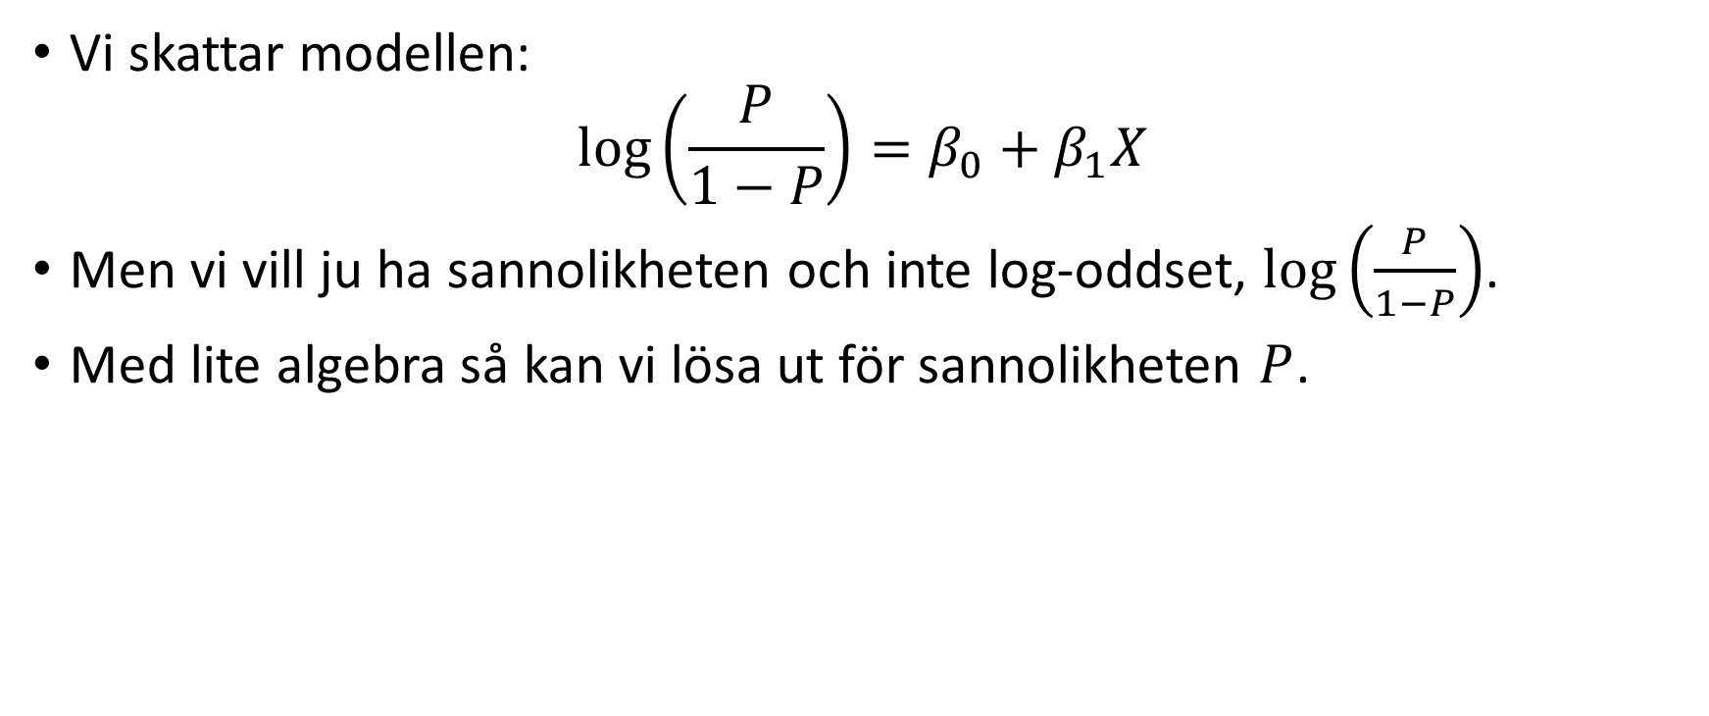
Logistisk Regression - Modelspecifikation
Vi skattar modellen: $\log\left(\frac{P}{1−P}\right)=β_{0}+β_{1}X$
Men vi vill ju ha sannolikheten och inte log-oddset, $\log\left(\frac{P}{1−P}\right)$.
Med lite algebra så kan vi lösa ut för sannolikheten $P$.

Slide 43
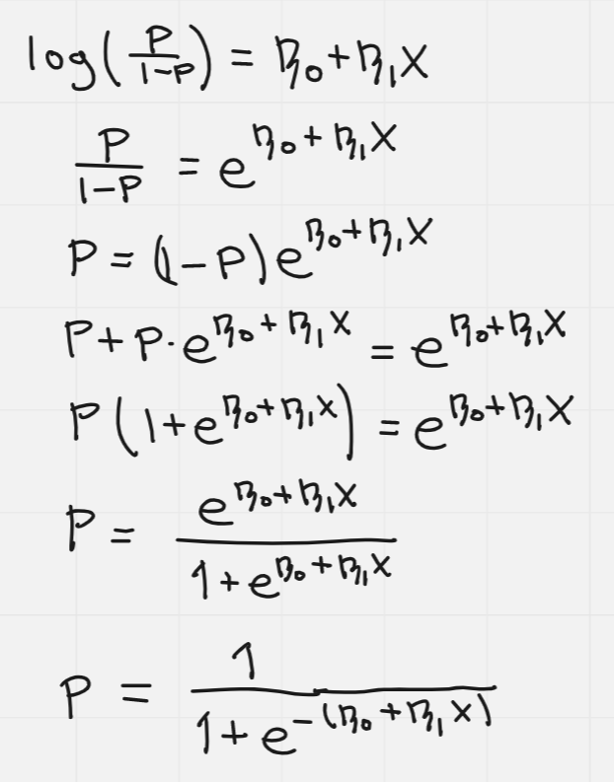

Slide 44
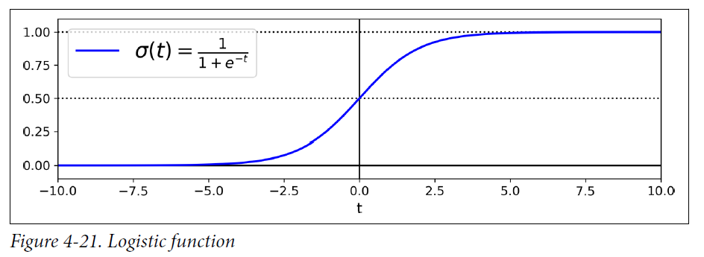
Logistic Function
Bild tagen från (s.143) i andra upplagan av Hands on machine Learning with Scikit-Learn Keras & Tensorflow, Aurélien Géron.

Slide 45
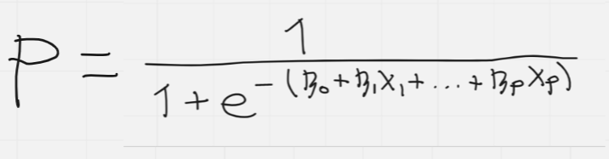
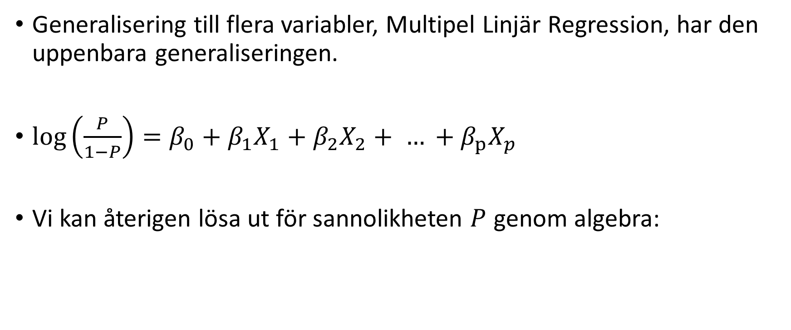
Multipel Logistisk Regression
Generalisering till flera variabler, Multipel Linjär Regression, har den uppenbara generaliseringen.
$\log\left(\frac{P}{1−P}\right)=β_{0}+β_{1}X_{1}$ $+ β_{2}X_{2}+ … +β_{p}X_{p}$
Vi kan återigen lösa ut för sannolikheten $P$ genom algebra:

Slide 46
Logistisk Regression – Flera Klasser
Med OvO eller OvR algoritmerna kan logistisk regression användas för multiklass klassificering.
Logistisk regression kan även generaliseras till att ”direkt” kunna hantera flera klasser och det kallas då Softmax Regression. Vi går inte in på detta.

Slide 47
Linjär Regression & Logistisk Regression
Antonio Prgomet
Delta AI & Negotiations
www.linkedin.com/in/antonioprgomet

